Slide 1

« Театрализованная деятельность как средство развития речи у детей раннего дошкольного возраста»
Воспитатель Кудряшова О.П
МДОАУ «Детский сад №60 комбинированного вида» г. Орска

Slide 2

На что направлена театрализованная деятельность?
На развитие у ее участников ощущений, чувств, эмоций;
На развитие мышления, воображения, внимания, памяти;
На развитие фантазии;
На формирование волевых качеств;
На развитие многих навыков и умений(речевых, коммуникативных, организаторских, двигательных и т.д.)

Slide 3
Актуальность
Театрализованная игра:
Стимулирует активную речь за счет расширения словарного запаса;
Ребенок усваивает богатство родного языка, его выразительные средства(динамику, темп, интонацию и др.);
Совершенствует артикуляционный аппарат;
Формируется диалогическая, эмоционально насыщенная, выразительная речь.

Slide 4
Задачи
Сформировать интерес к театрально-игровой деятельности;
Расширить и активизировать словарный запас детей;
Сформировать желание перевоплощаться в изображаемые образы;
Способствовать проявлению самостоятельности, активности в игре с игрушками и театральными куклами.

Slide 5
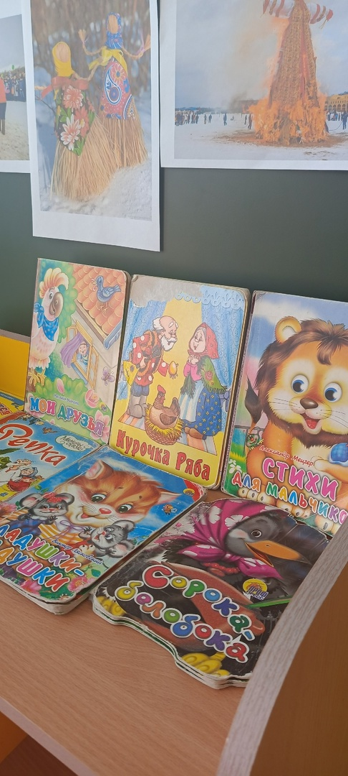
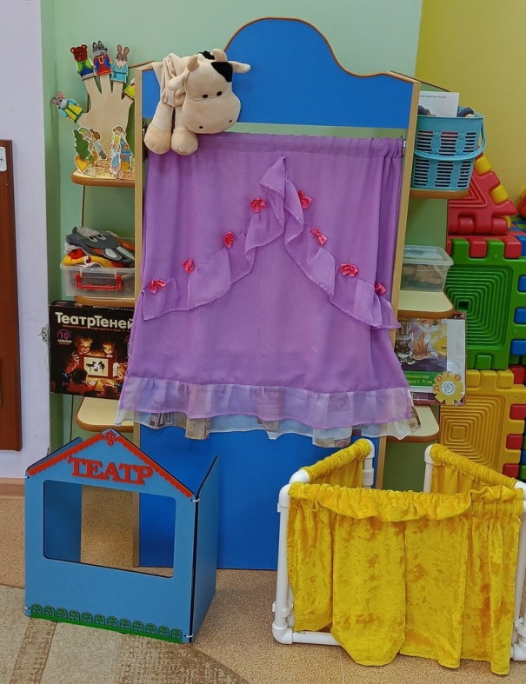
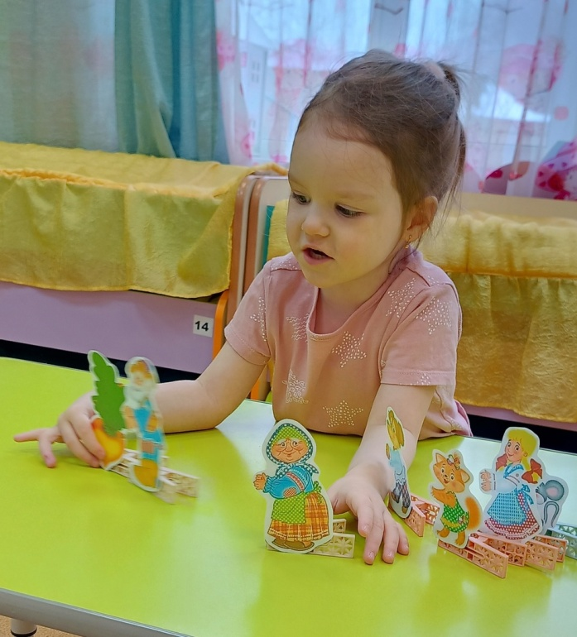
Доступная зона театрализованной деятельности для детей

Slide 6
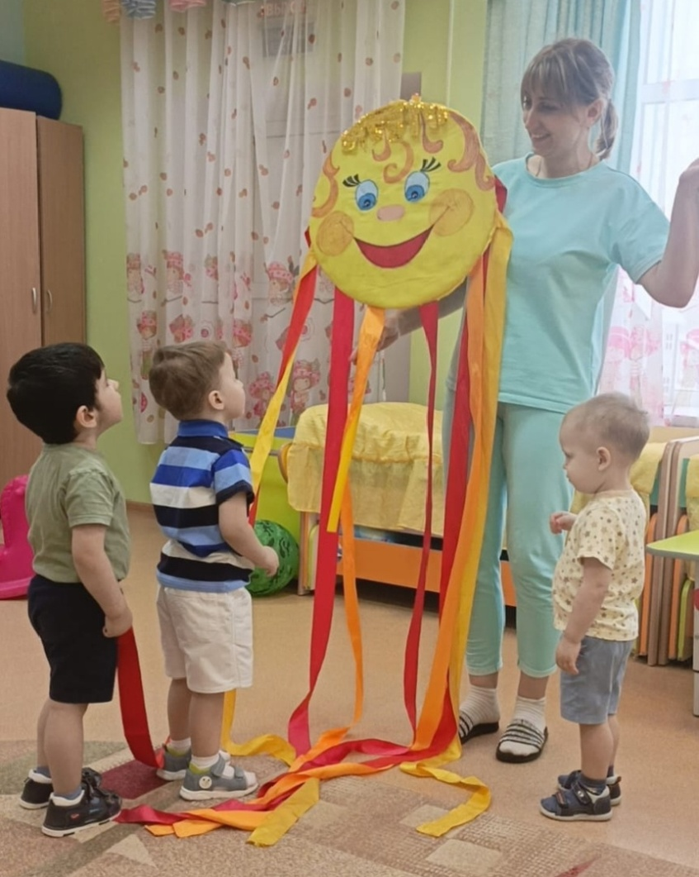
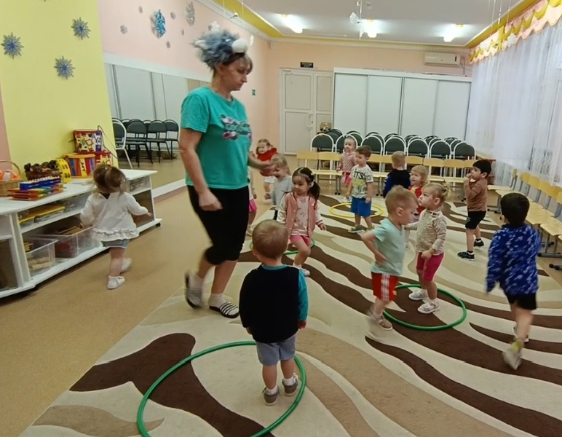
Образовательная деятельность через появление персонажей

Slide 7
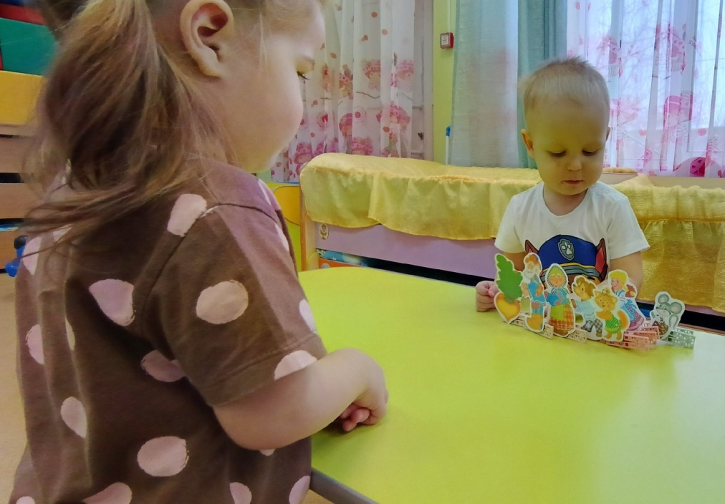
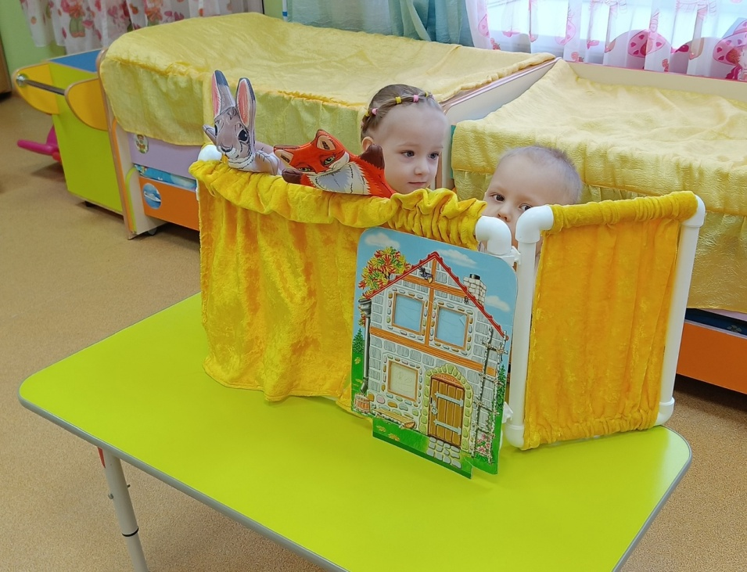
Игры в кукольный театр

Slide 8
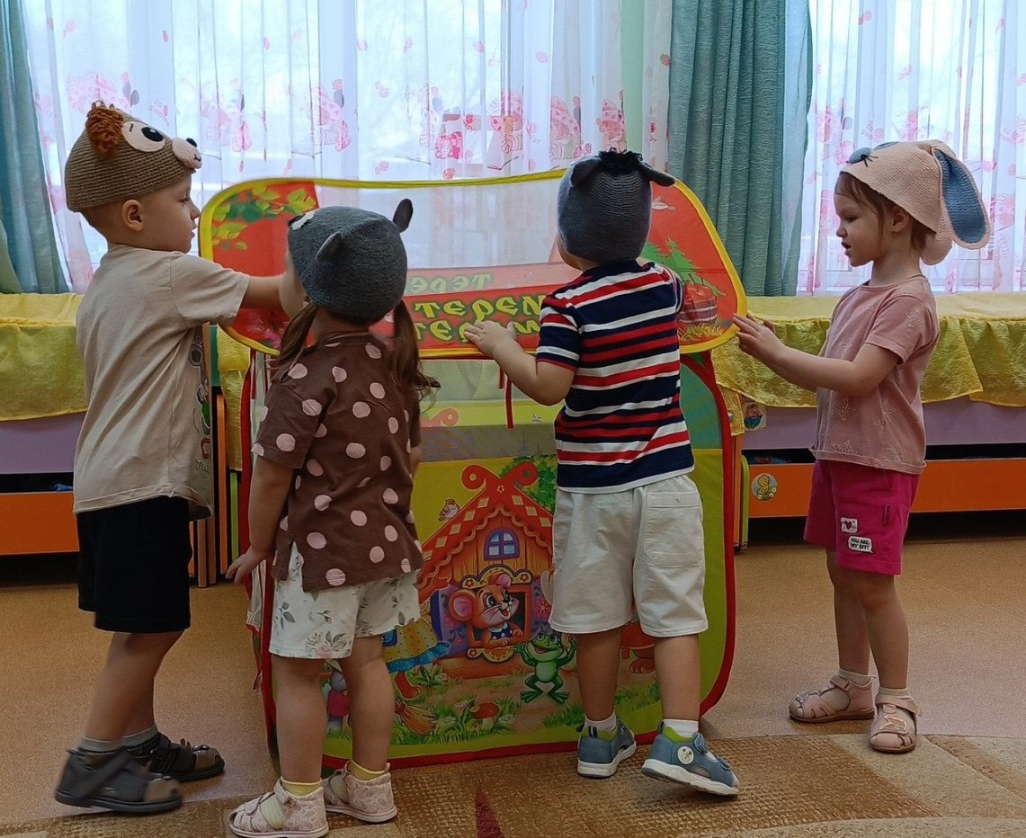
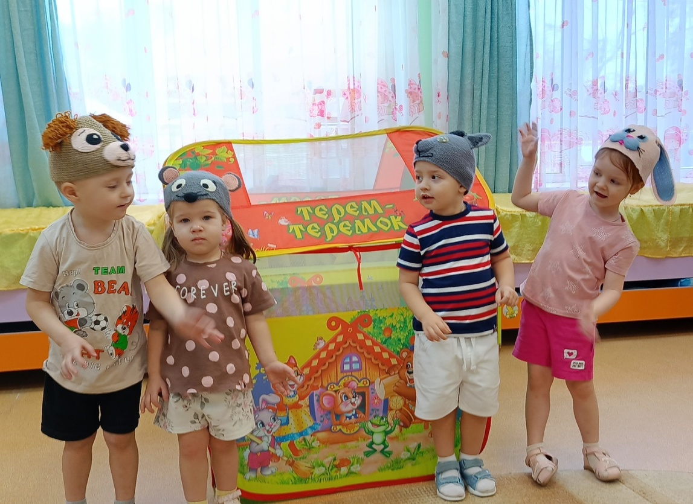
Инсценировка произведений

Slide 9
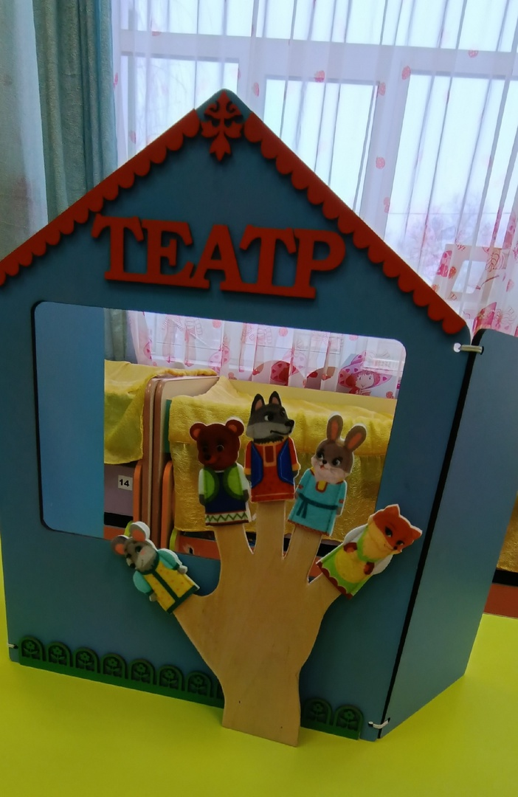
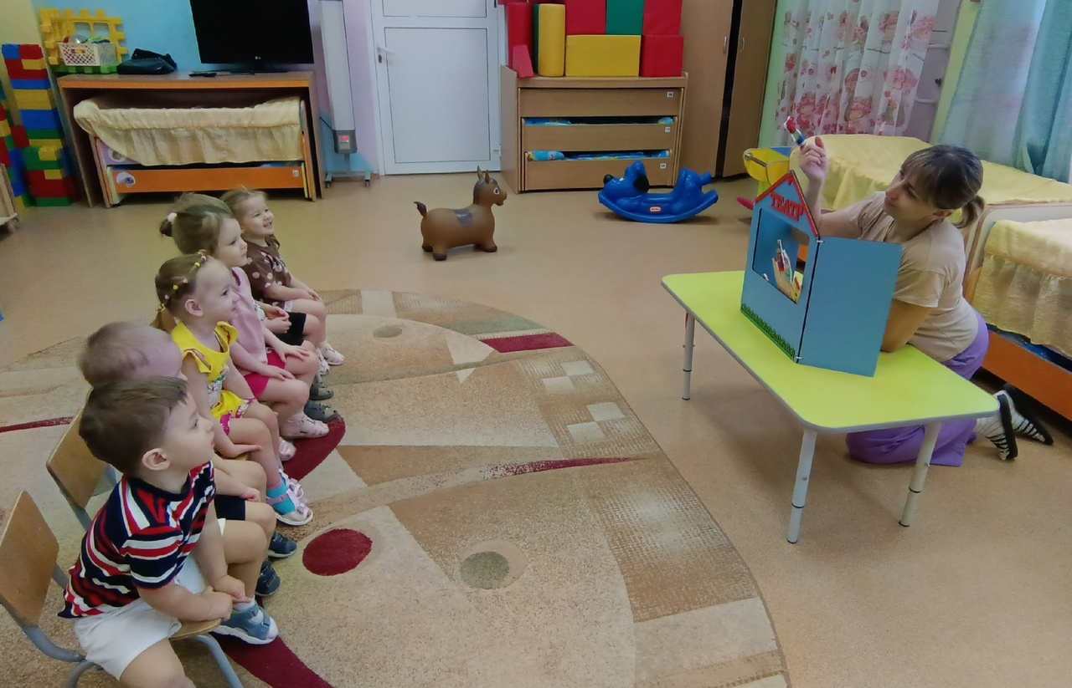
Пальчиковый театр

Slide 10
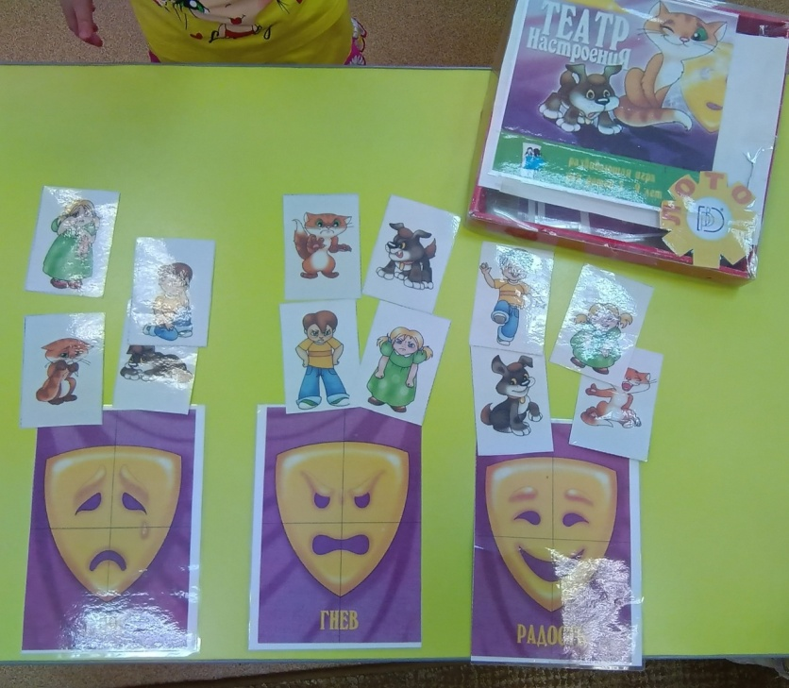
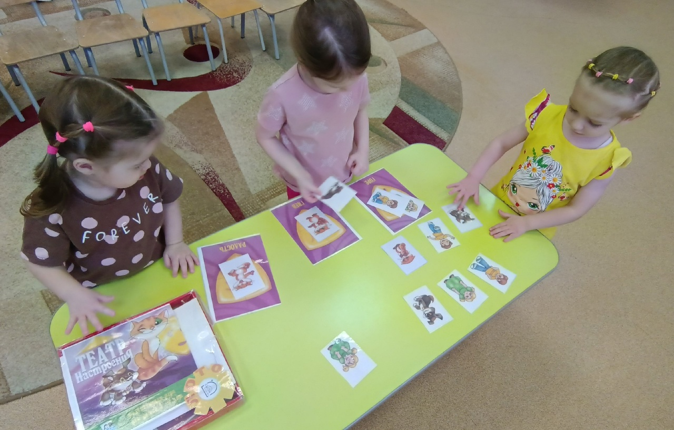
Театр эмоций

Slide 11
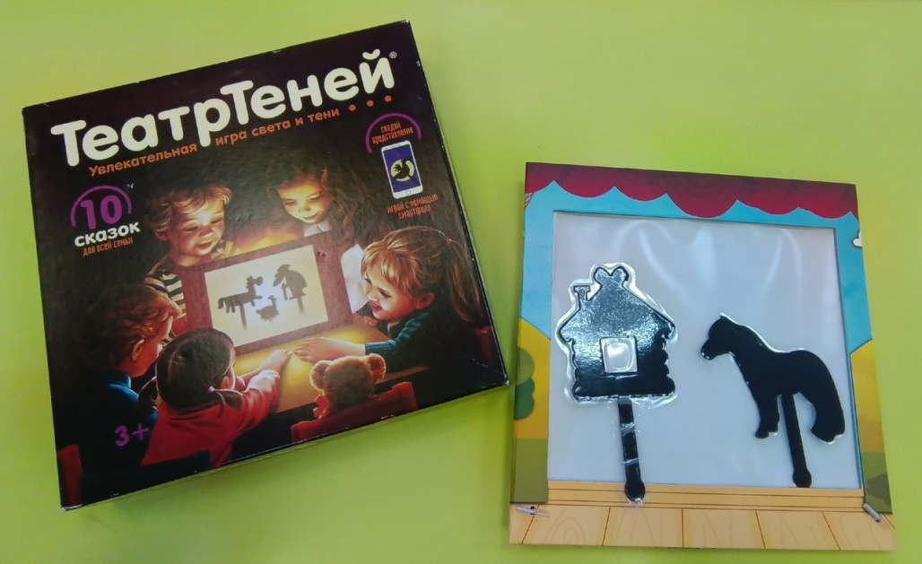
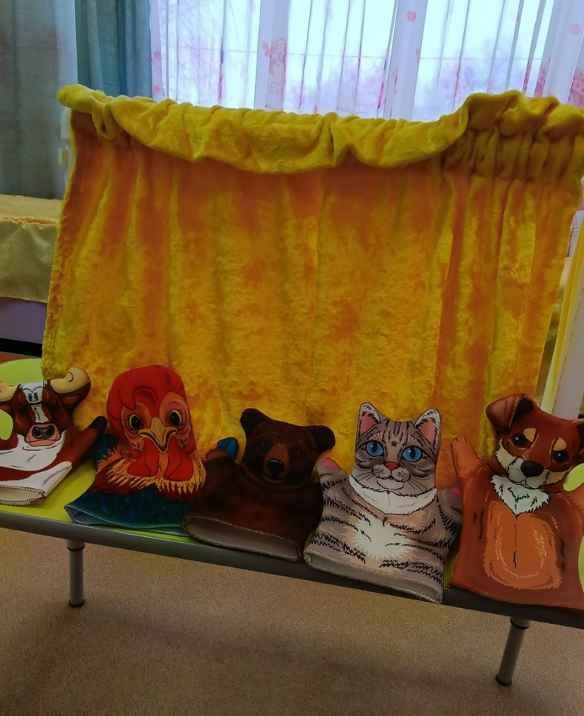
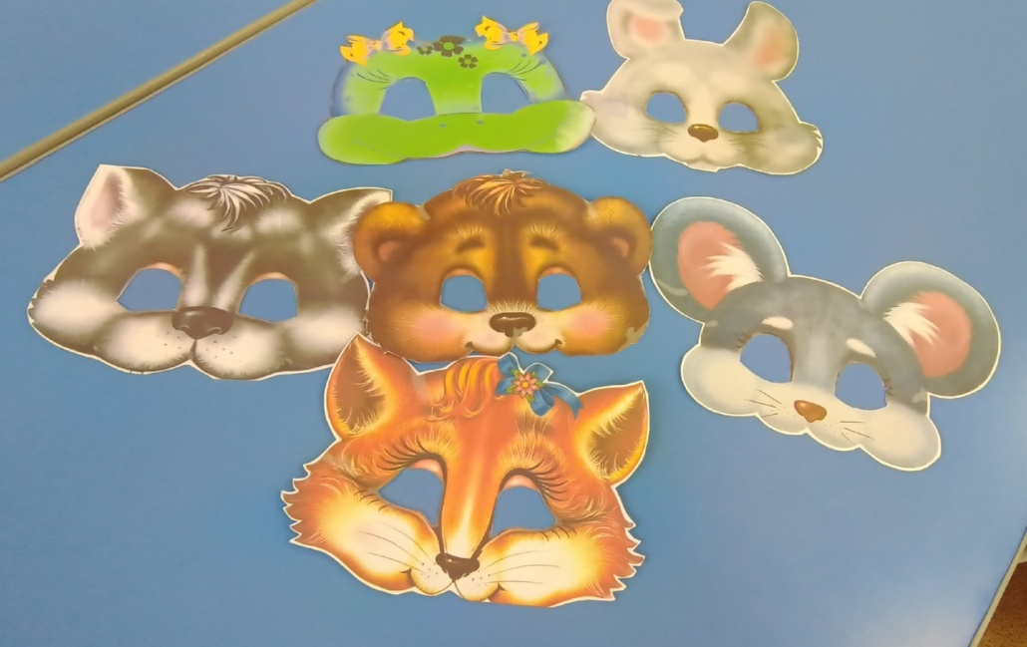
Пополнение среды

Slide 12
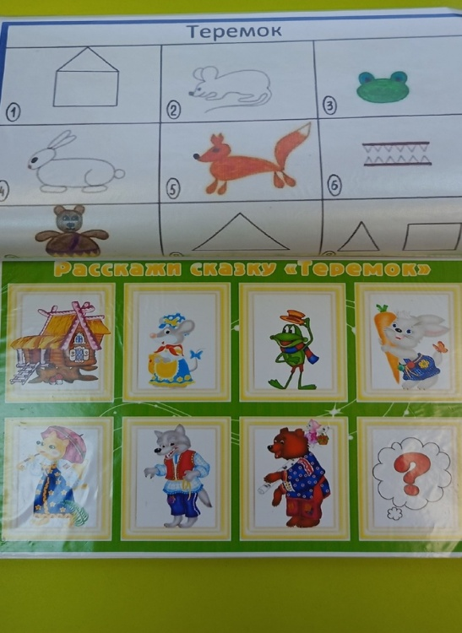
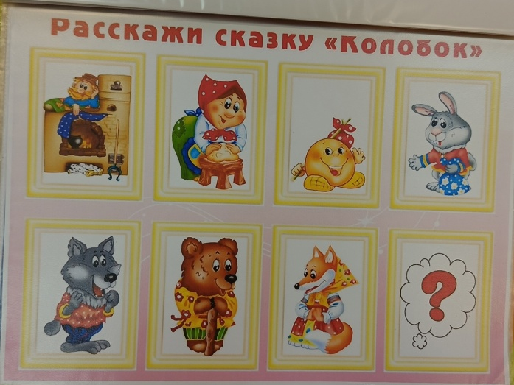
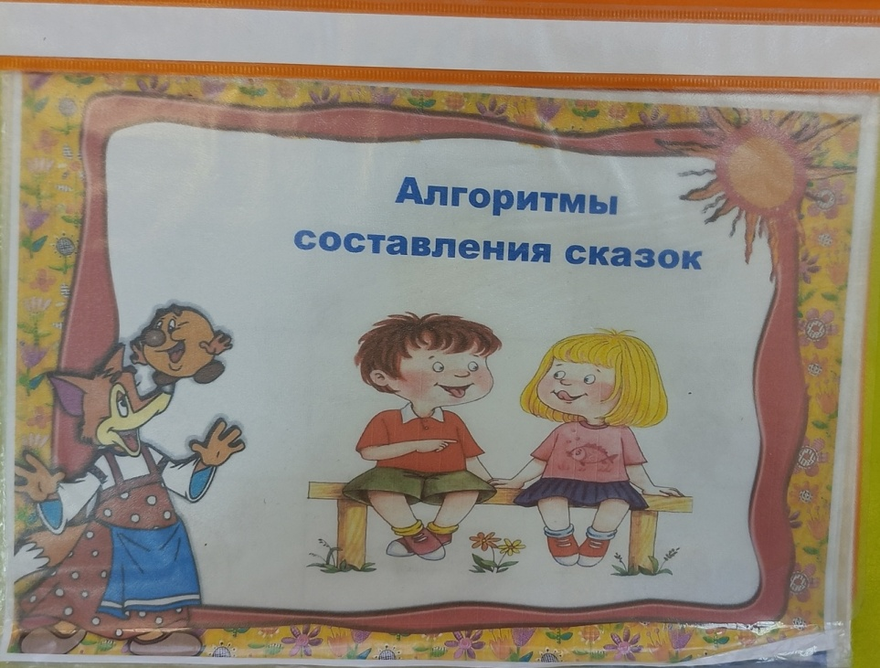
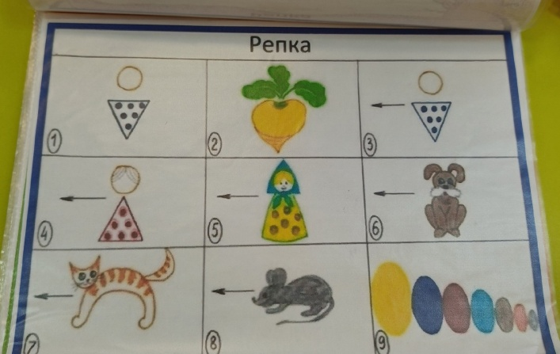
Алгоритмы составления сказок

Slide 13
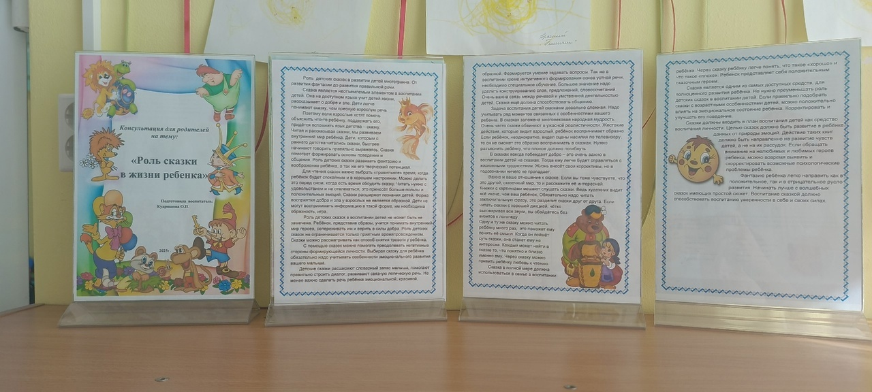
Консультации для родителей

Slide 14
Театрализованная деятельность
Не просто игра…
Это прекрасное средство для интенсивного развития речи детей, обогащения словаря, развития мышления, воображения, творческих способностей.

Slide 15

Спасибо за внимание
.

